Slide 1
Desde la TV hasta la nube
El ecosistema de Java en 26 años
Víctor Leonel Orozco López

Slide 2

El pasado de Java
1991 - Green Team (Sun MicroSystems)
1994 – WebRunner
23 mayo 1995 - Sun World, NetScape
Write once, compile somewhere = C++, Delphi, Basic
Write once, run everywhere = Java
1998 - Java Community Process (Ecosistema)
1998 – J2ME
1999 - J2EE
13 noviembre 2006 - Java GPL

Slide 3
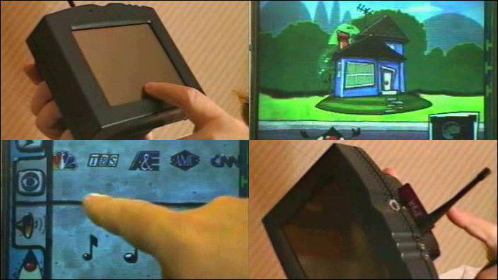
Star 7

Slide 4
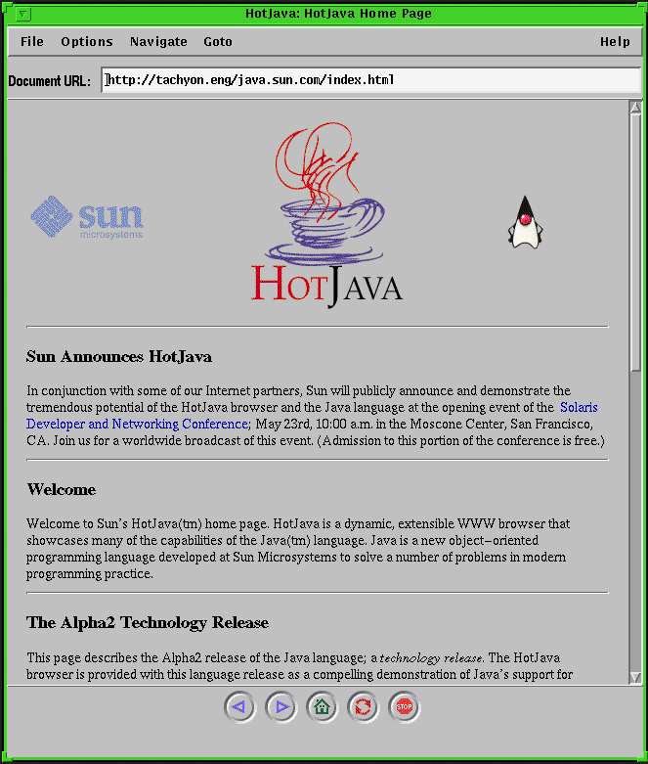
HotJava

Slide 5
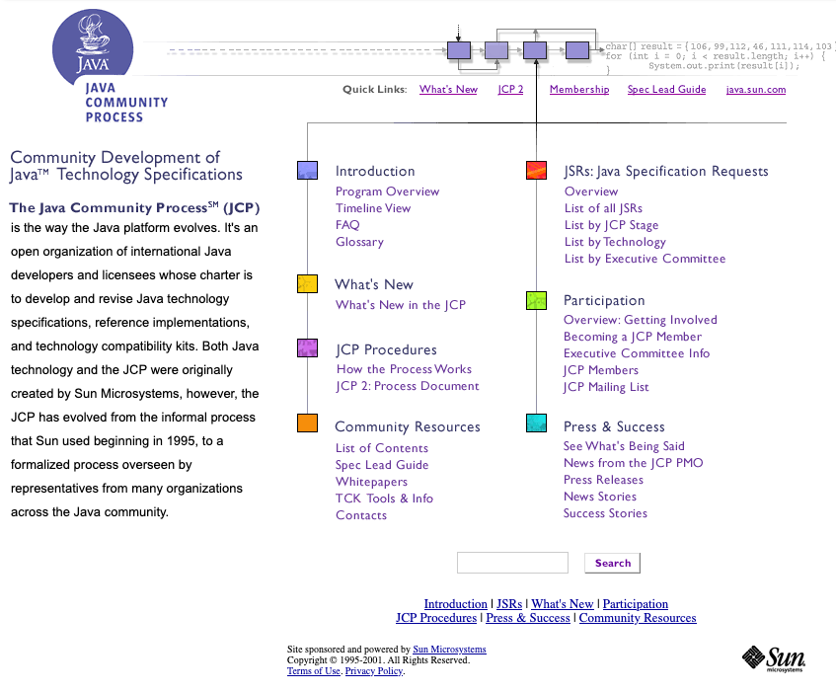
JCP

Slide 6
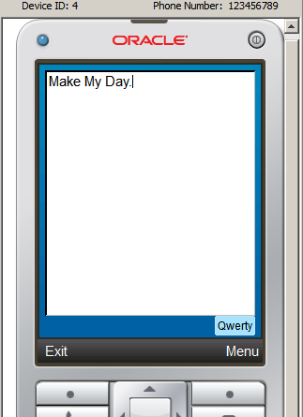
J2ME

Slide 7
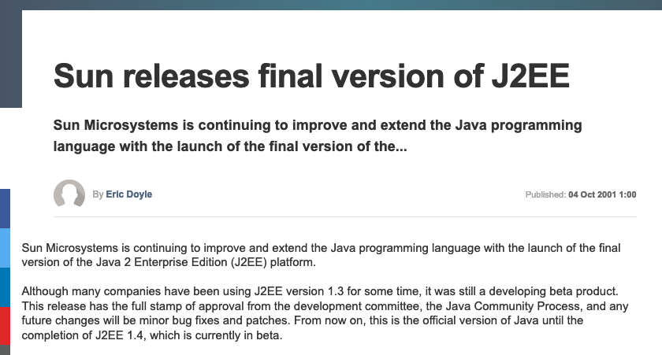
J2EE

Slide 8
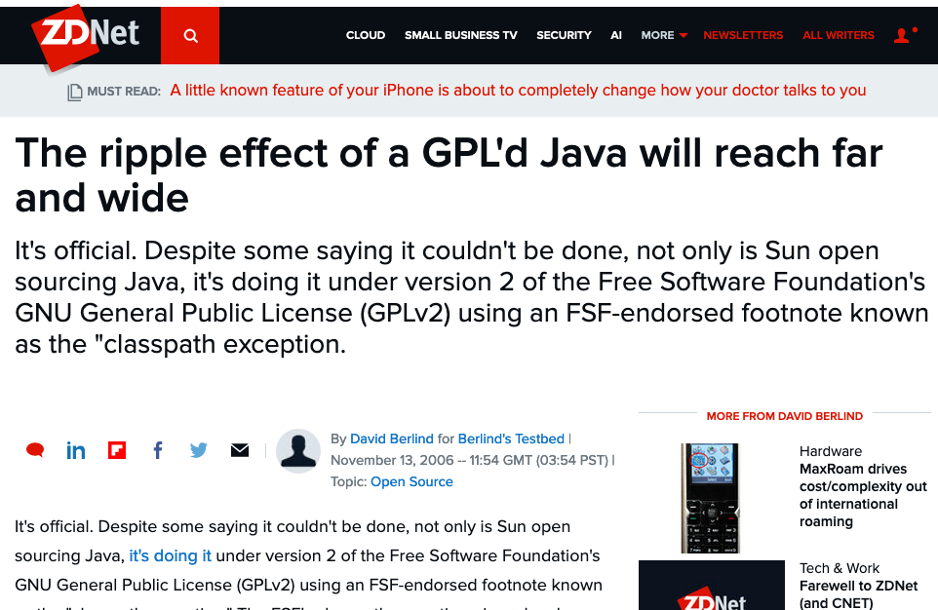
Java GPL

Slide 9
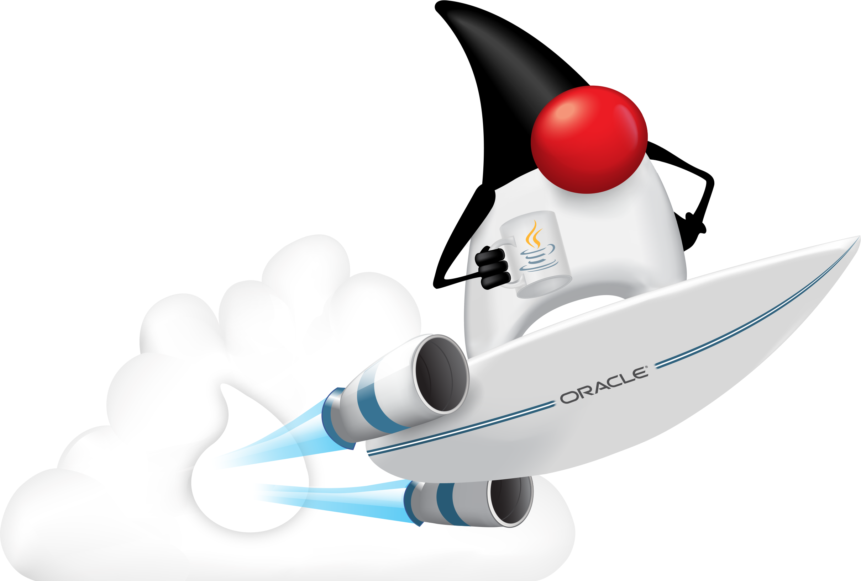
El presente de Java
Lenguaje #1 (o 2 o 3) dependiendo el ranking
Comunidad de usuarios robusta
Ecosistema robusto
Innovación cada 6 meses
Backend (Spring, Java EE)
Ingenieria de datos (Spark, Storm, Hadoop)
Usuarios importantes (Twitter, Spotify)
Multiples lenguajes (Nubank)

Slide 10
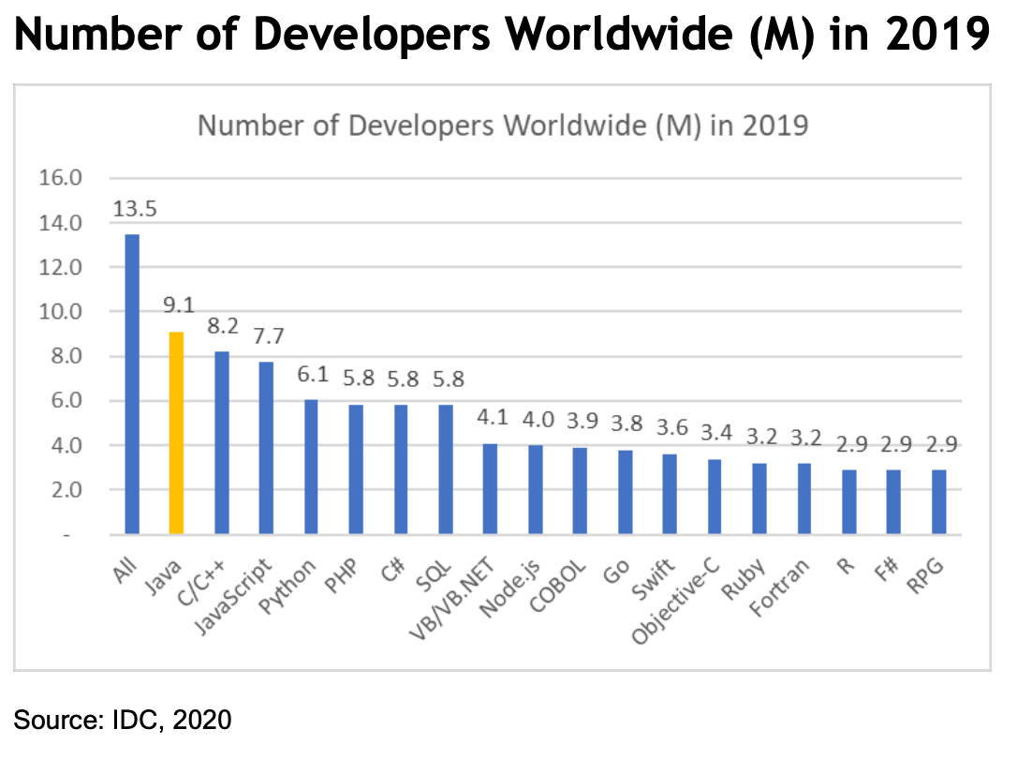
Un lenguaje popular

Slide 11
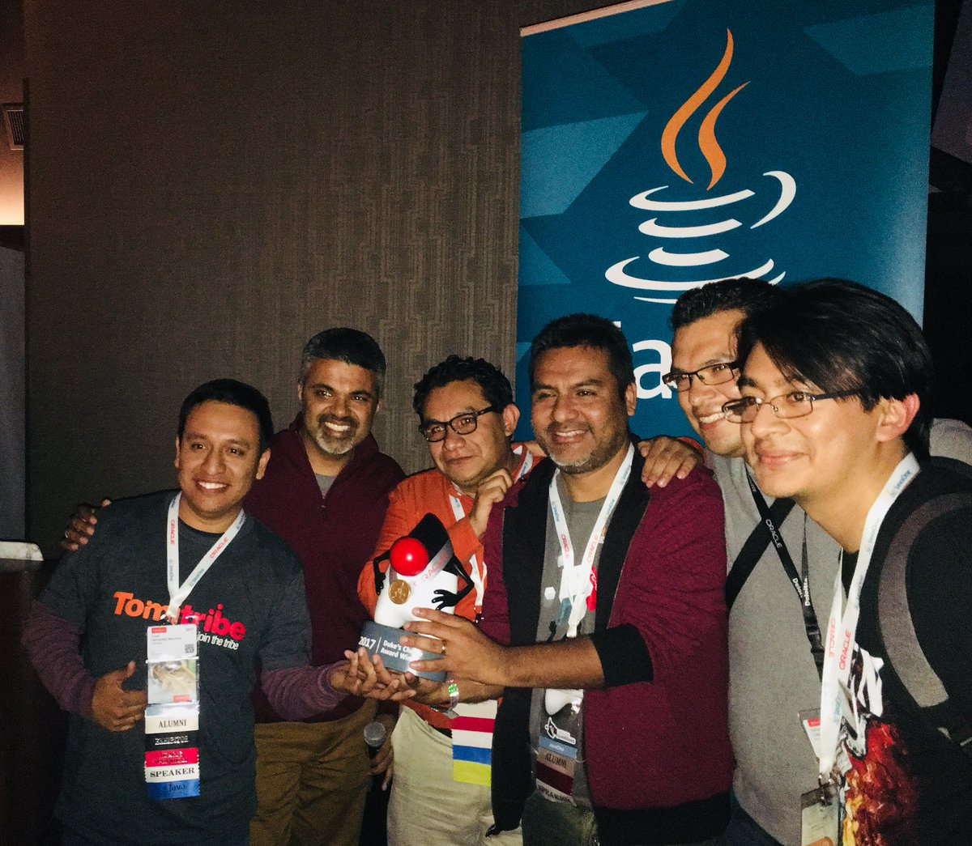
Algunos grupos de usuarios en LATAM
2003 – JUG Chile
2005 – Java UP
2007 – Panama JUG
2010 – GuateJUG
2014 – Java Dominicano
2016 - Ecuador JUG
2016 - Barranquilla JUG
2018 – Nicaragua JUG
2020 – ESA JUG (El Salvador)

Slide 12
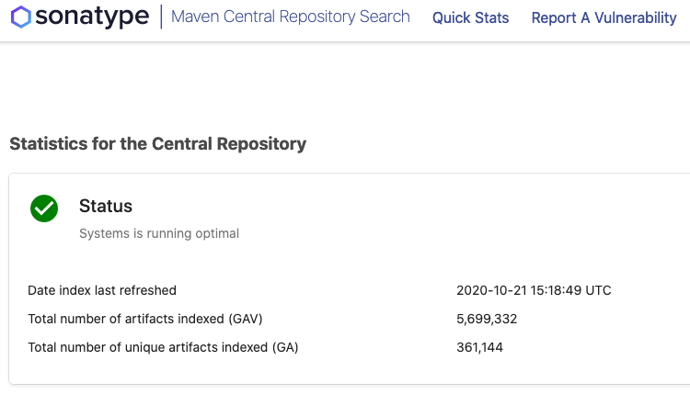
Ecosistema

Slide 13
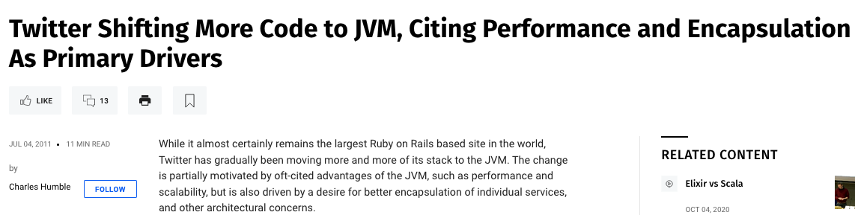
Twitter

Slide 14
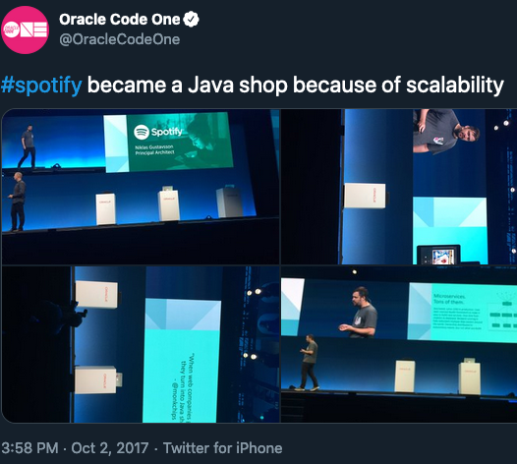
Spotify

Slide 15
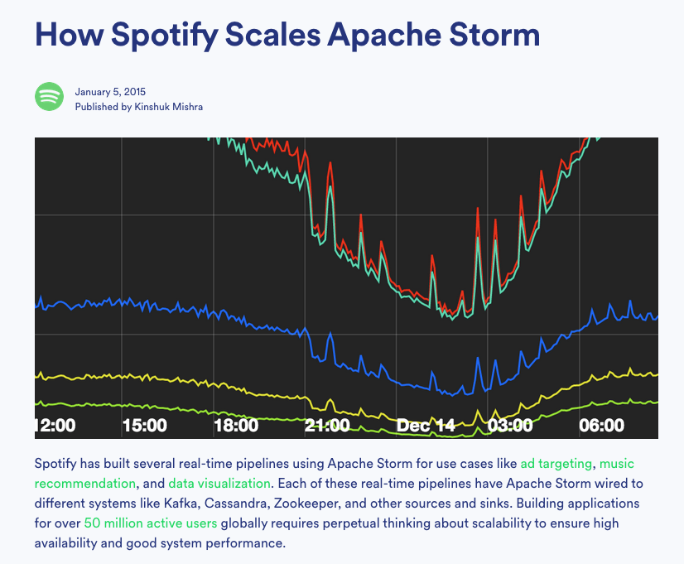
Ingenieria de datos

Slide 16
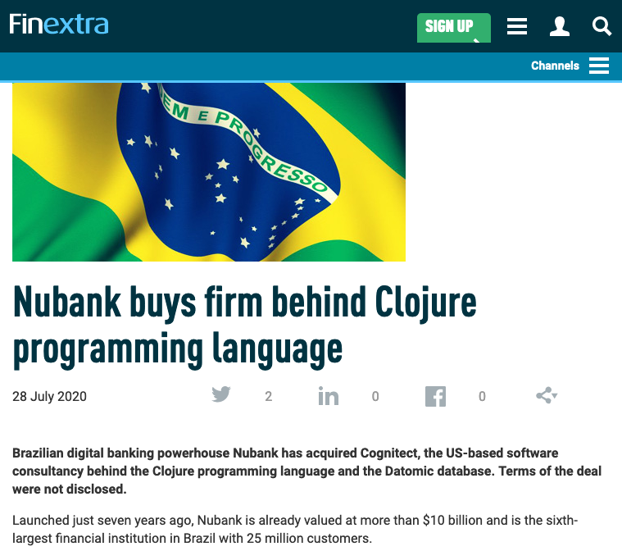
Nubank

Slide 17
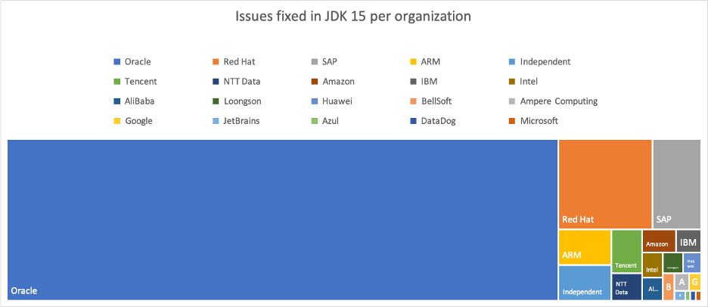
Java 15

Slide 18

El futuro de Java
Mundo políglota
Mundo Cloud Native
Especificaciones abiertas
Microservicios
Tecnologias emergentes (Análisis de datos, IoT, Blockchain, VR)

Slide 19
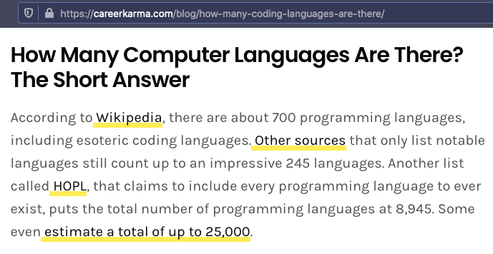
Mundo políglota

Slide 20
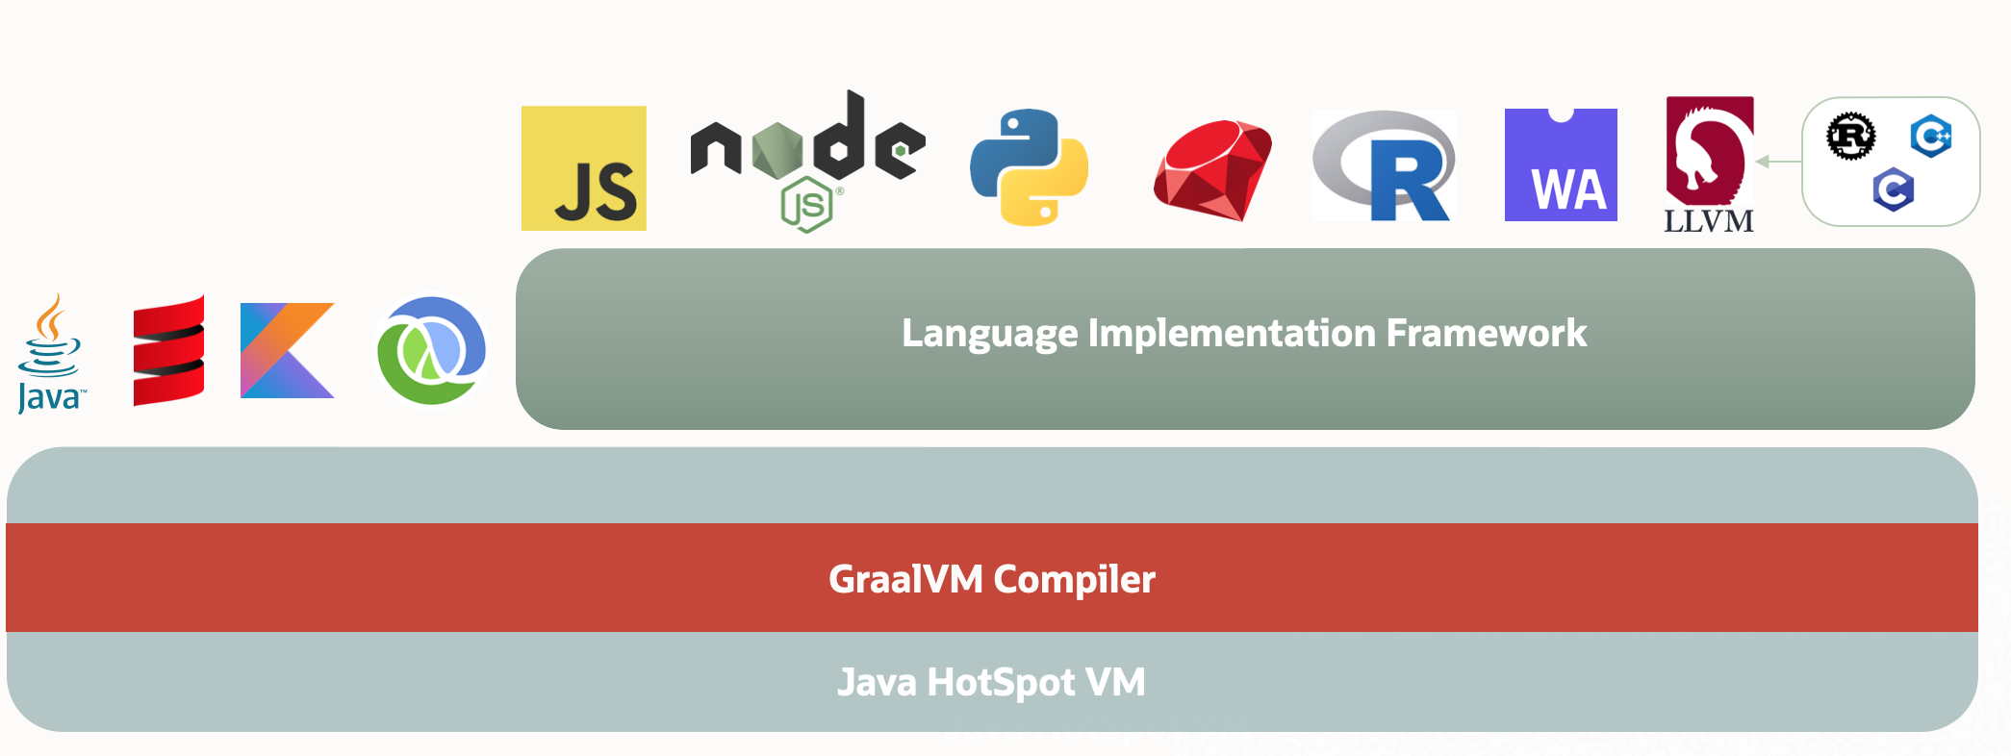
GraalVM

Slide 21
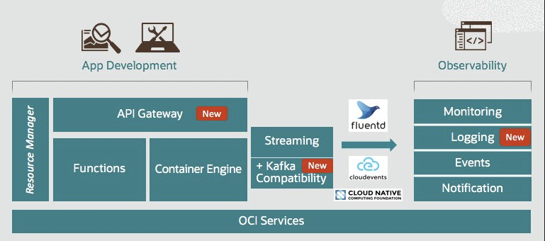
Cloud Native

Slide 22
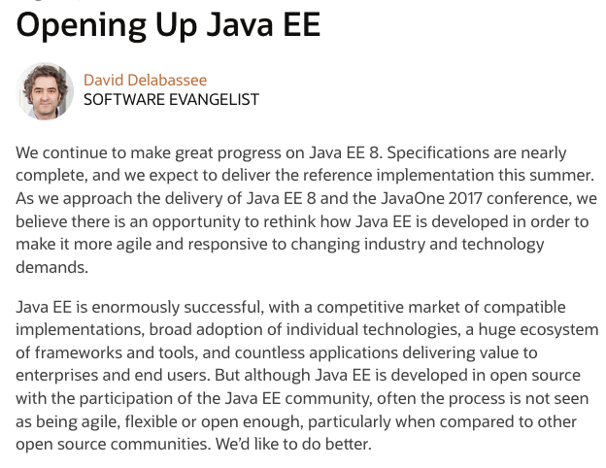
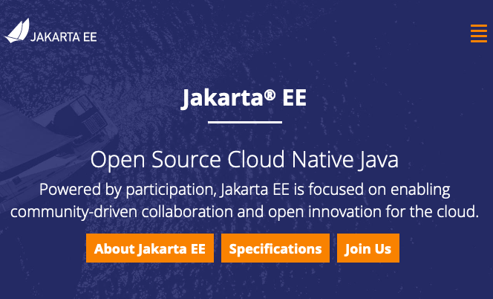
Especificaciones abiertas – JakartaEE

Slide 23
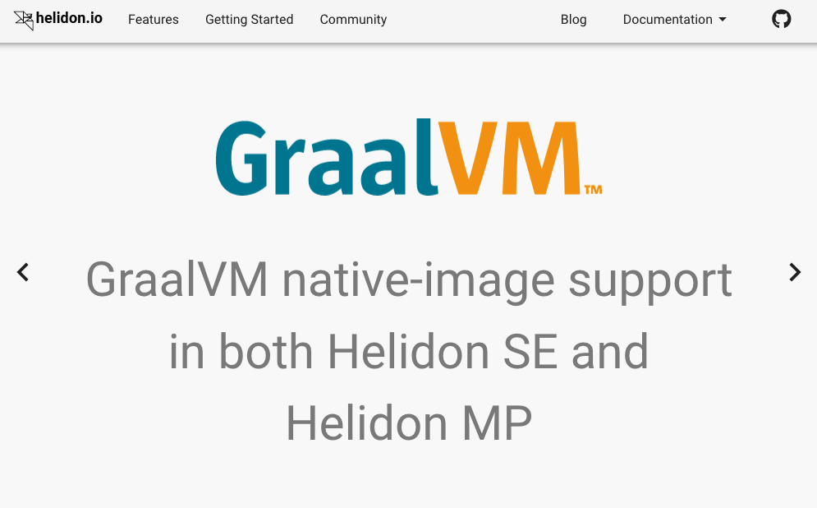
Microservicios

Slide 24
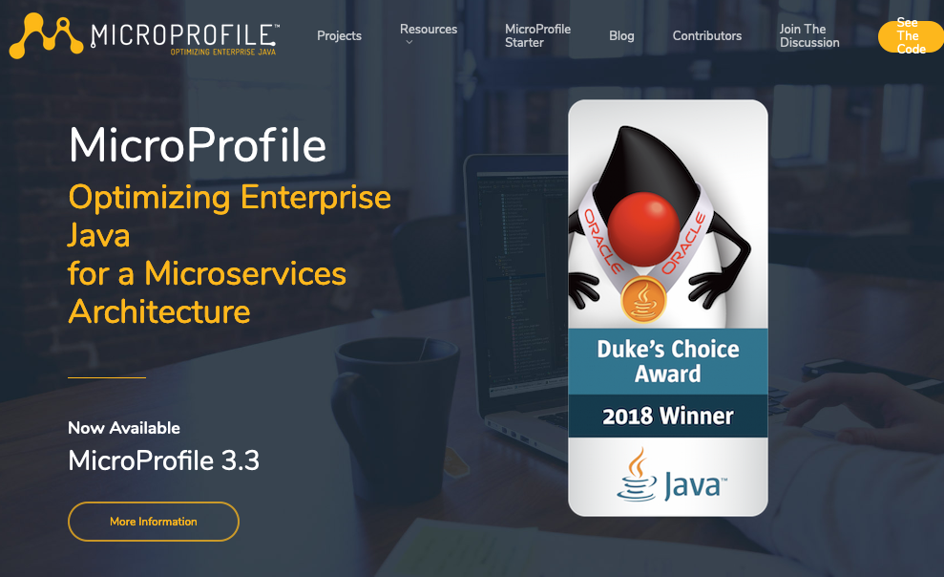
Especificaciones abiertas – MicroProfile

Slide 25
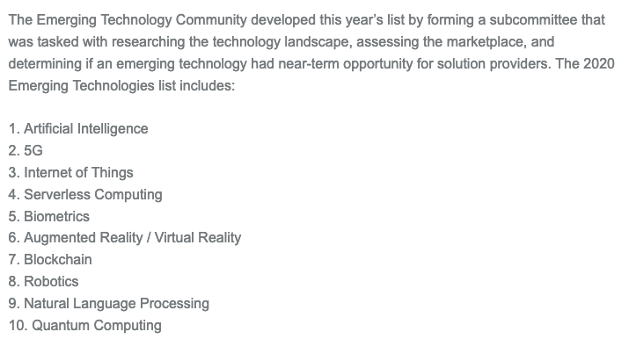
Tecnologias emergentes - CompTIA

Slide 26
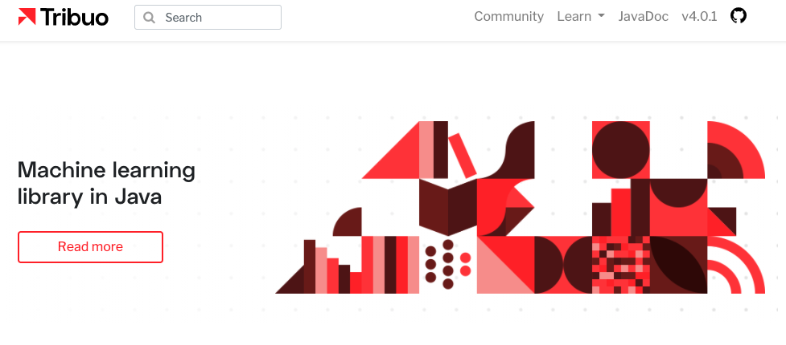
Tecnologías emergentes

Slide 27
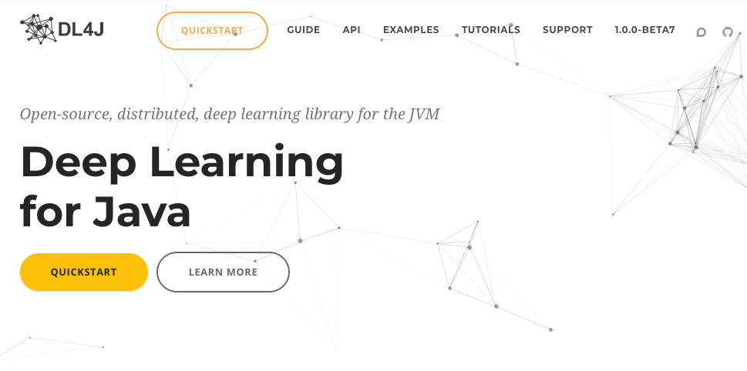
Tecnologías emergentes

Slide 28
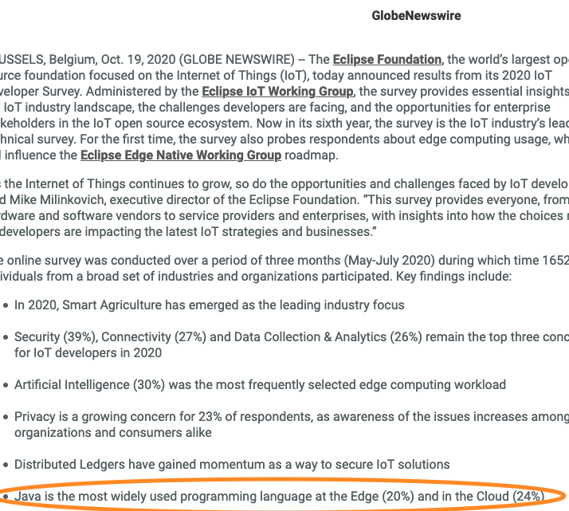
Tecnologías emergentes

Slide 29
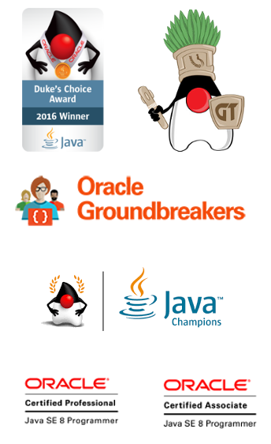
Víctor Orozco
@tuxtor
me@vorozco.com

